Slide 1
Что такое база данных?
Какую структуру хранения данных используют в БД?
В чем особенность реляционной БД?
В чем состоит удобство табличного представления информации?
Как описывается структура данных в реляционной БД?
Что такое запись, поле записи? Какую информацию они содержат?
Как запустить Access?
Назовите три способа создания таблиц?
Состав главного меню?
Есть отличие от других программ пакета Microsoft офис.
Что такое СУБД? Каково назначение этого вида программного обеспечения?
Какие СУБД называются реляционными?
Каковы основные функции СУБД?

Slide 2
Тема: создание таблиц .
08.11.2017

Slide 3
После создания базы необходимо приступить к конст­руированию таблицы. Таблицы можно создавать в одном из двух режимов:
Режим таблицы;
Режим Конструктор.

Slide 4
Таблица хранит сведения по конкретному вопросу, например, таблица "Товары" содержит сведения только о товарах, а таблица "Поставщики" - только о компаниях, поставляющих товары. Для того, чтобы данные не дублировались и не происходило ошибок при их выдаче, необходимо распределить данные разного рода по разным таблицам. Данные в таблице организованы в столбцы ("поля") и в строки ("записи"). Существует два режима работы с таблицей. Вы можете выбрать режим Конструктор или Режим таблицы, кликнув на специальной кнопке на панели инструментов.

Slide 5
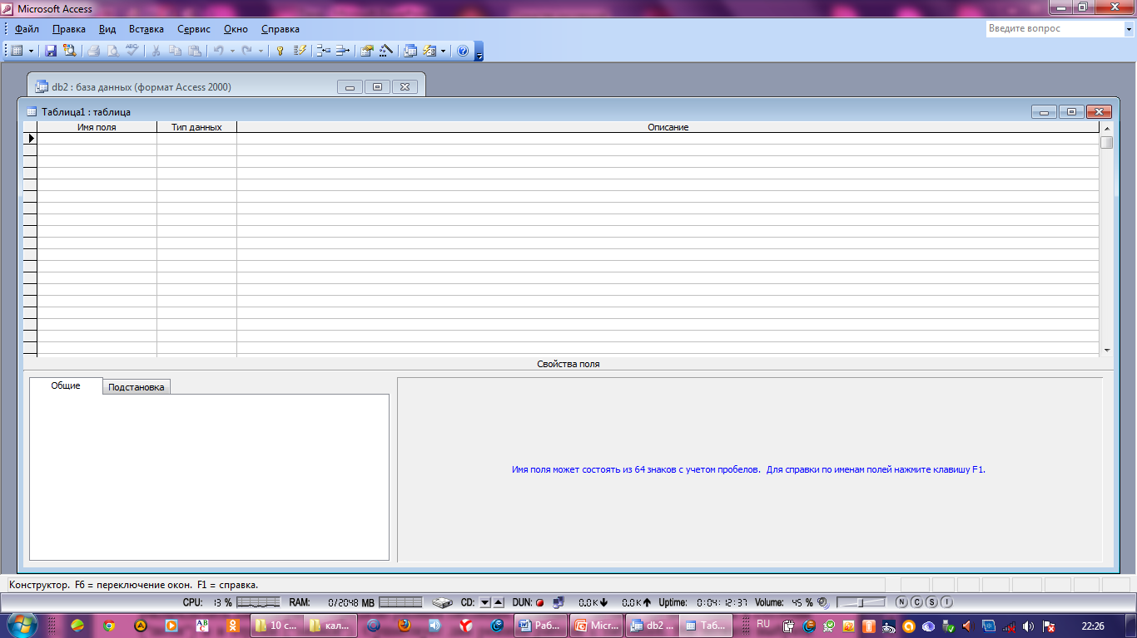
В режиме конструктора таблицы можно создать целую таблицу, добавляя новые поля или удаляя и настраивая существующие поля таблицы. Чтобы добавить поле, в верхней части окна таблицы следует ввести имя поля и определить его тип. Чтобы переименовать поле, измените его имя в столбце "Имя поля".

Slide 6
Тип данных определяет, какого вида данные допускается вводить в поле. Например, недопустим ввод текста в поле денежного типа. Выбор соответствующего типа данных обеспечивает ввод данных в правильной форме для сортировки, вычислений и других операций. Чтобы определить или изменить тип данных, выберите столбец "Тип данных", нажмите в поле символ раскрывающегося списка и выберите тип данных из списка.

Slide 8
Ключевые поля в таблицах используются для создания межтабличных связей. Чтобы определить ключ, выделите строку с описанием нужного поля и нажмите кнопку Ключ на панели инструментов. В режиме таблицы добавляются, редактируются или просматриваются табличные данные. Также можно проверить орфографию и напечатать табличные данные, отфильтровать и отсортировать записи, изменить внешний вид таблицы или изменить структуру таблицы, добавив или удалив столбцы. Для добавления записей используется кнопка Новая запись на панели инструментов.

Slide 9
Типы данных
Тип данных определяет, какого вида данные допускается вводить в поле. Например, недопустим ввод текста в поле денежного типа. Выбор соответствующего типа данных обеспечивает ввод данных в правильной форме для сортировки, вычислений и других операций. Microsoft Access поддерживает следующие типы данных:

Slide 10
Текстовый
Текст или числа, не требующие проведения расчетов, например, номера телефонов.
Поле МЕМО
Длинный текст или комбинация текста и чисел.
Числовой
Числовые данные, используемые для проведения расчетов.
Дата/время
Даты и время, относящиеся к годам с 100 по 9999, включительно.
Денежный
Денежные значения и числовые данные, используемые в математических расчетах.
Счетчик
Уникальные последовательно возрастающие (на 1) или случайные числа, автоматически вводящиеся при добавлении каждой новой записи в таблицу

Slide 11
Логический
Логические значения, а также поля, которые могут содержать одно из двух возможных значений (True/False, Да/Нет).
Поле объекта OLE
Объект (например, электронная таблица Microsoft Excel, документ Microsoft Word, рисунок, звукозапись или другие данные в двоичном формате), связанный или внедренный в таблицу Microsoft Access.
Гиперссылка
Строка, состоящая из букв и цифр, и представляющая адрес гиперссылки.
Мастер подстановок
Создает поле, в котором предлагается выбор значений из списка, или из поля со списком, содержащего набор постоянных значений или значений из другой таблицы. Выбор этого параметра в списке в ячейке запускает мастера подстановок, который определяет тип поля.

Slide 12
Имя поля | Тип и размер данных
А. Код товара | 1. Числовой, одинарное с плаваю­щей точкой
В. Наименование товара | 2. Текстовый (по умолчанию)
С. Единица измерения | 3. Числовой (по умолчанию)
D. Цена | 4. Текстовый, 25 байтов
Е. Стоимость с НДС | 5. Денежный (по умолчанию)
F. Информация о товаре | 6. Поле объекта OLE, 1 Гбайт
G. Фото | 7. Поле MEMO, 64 Кбайта
Н. Наличие товара | 8. Текстовый, 5 байтов
 | 9. Текстовый, 8 байтов
 | 10. Логический, 1 бит
 | 11. Счетчик

